Slide 1


SPlanner
PROPUESTA DE
PROYECTO
Capstone

Slide 2


INDICE
01
Introducción
05
Planificación
02
Fundamentación
06
Evidencias
03
07
Objetivos
Herramientas
04
Metodología
08
Conclusión

Slide 3

INTRODUCCIÓN
SPlanner
SPlanner es una herramienta de gestión de proyectos diseñada para equipos pequeños (PYMEs, startups e instituciones educativas) que necesitan organizar tareas de forma ágil, económica y automatizada.

Slide 4



FUNDAMENTACIÓN
FACTIBILIDAD DE DESARROLLO
RELEVANCIA
COMPETENCIAS
SPlanner es relevante porque resuelve tres problemas clave: el alto costo de herramientas ágiles, la complejidad que ahuyenta a usuarios no técnicos, y la falta de automatización
Capacidad para diagnosticar problemas organizacionales y diseñar soluciones técnicas adaptadas a contextos reales.
El tiempo en el cual se debe de desarrollar el proyecto es dentro de 16-18 semanas y es tiempo suficiente para realizar un MVP del proyecto
INTERESES PROFESIONALES
IMPORTANCIA
NECESIDAD
Desarrollo de Software con Impacto Social Crear herramientas tecnológicas accesibles que resuelvan problemas reales, especialmente para sectores con recursos limitados (PYMEs, educación).
Inteligencia Artificial Aplicada: Explorar cómo la IA puede optimizar procesos cotidianos, como la gestión de tareas o la documentación automática.
Innovación en Productos Digitales: Diseñar soluciones intuitivas y escalables, combinando usabilidad con tecnología actual.
Emprendimiento Tecnológico: Desarrollar proyectos que puedan convertirse en productos comercializables, con modelos de negocio sostenibles.
LIMITACIONES
FORTALEZAS
Potencia la productividad: La automatización con IA
Responde a un mercado desatendido: No existen soluciones que combinen simplicidad, IA y bajo costo a los usurios
Accesibilidad: Planes freemium y de bajo costo (< $5/mes).
Simplicidad: Interfaz intuitiva para usuarios no técnicos.
Automatización: IA que trabaja en español para generar contenido y insights.
Presupuesto
-Tecnologías open source
-Visualización del trabajo
-Mayor eficiencia
-Transparencia y colaboración

Slide 5




OBJETIVOS
Desarrollar una herramienta digital de gestión de proyectos basada en la metodología Kanban, con el valor agregado de la integración de Inteligencia Artificial (IA), dirigida específicamente a PYMEs, startups y grupos educativos.
01. Accesibilidad
03. Escalabilidad
Ofrecer una plataforma accesible y con una interfaz intuitiva para reducir grandes cantidades de informacion.
Entregar un MVP(Producto mínimo viable) funcional que pueda evolucionar en el futuro con más funcionalidades e integraciones.
02. Organización
04. Automatización
Facilitar la gestión de tareas, roles, permisos y flujos de trabajo mediante un tablero Kanban intuitivo.
Utilizar IA para automatizar tareas repetidas como la generación de documentos, seguimiento de avances o resumen de información.

Slide 6


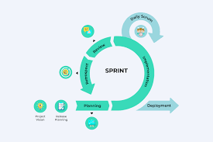
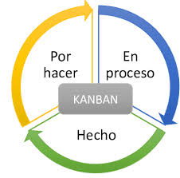

METODOLOGÍA
SCRUM
KANBAN
LEY ISO

Slide 7

PLANIFICACIÓN Y EVIDENCIAS

Slide 8
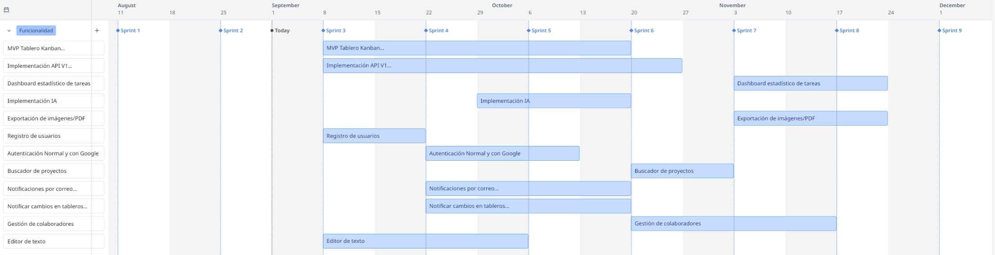

Slide 9
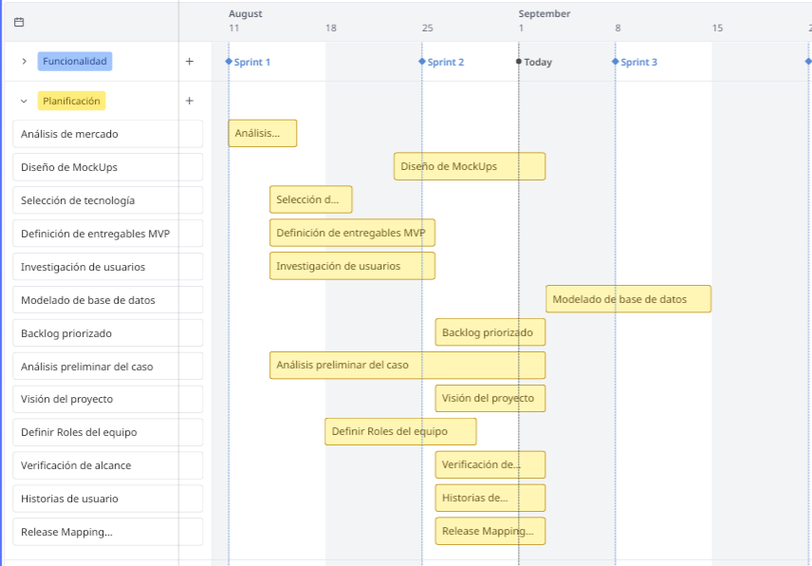

Slide 10
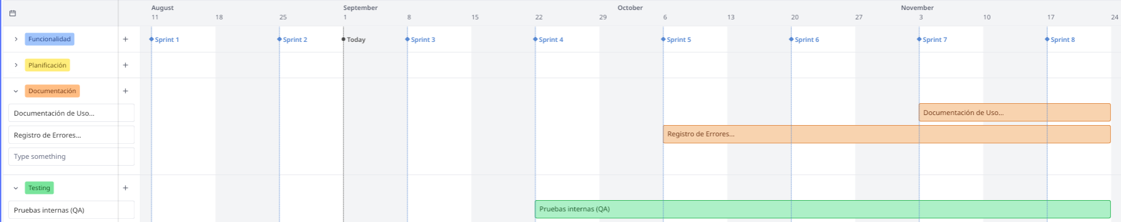

Slide 11
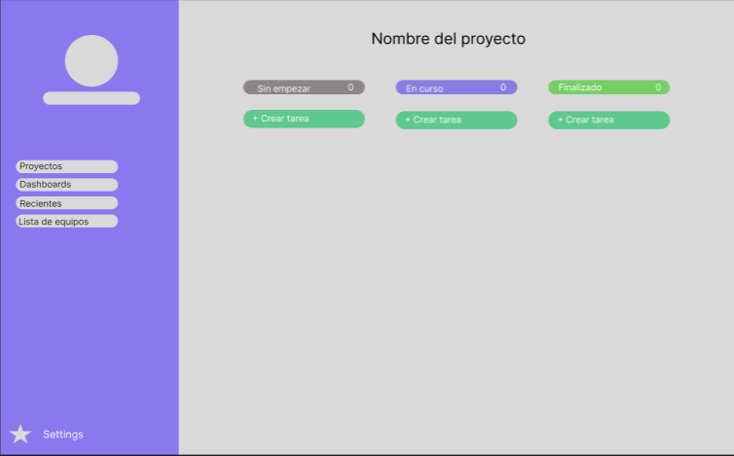
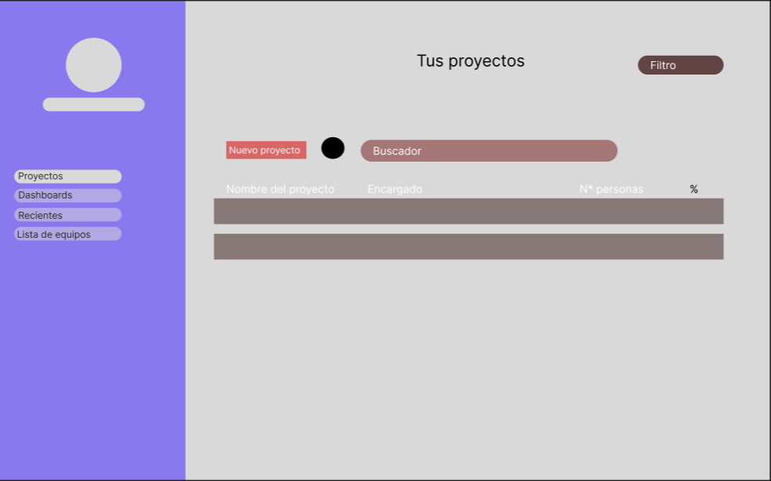

Slide 12

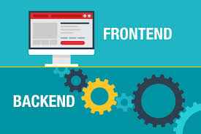

HERRAMIENTAS
01
02
03
BackEnd/FrontEnd
Apoyo
Planificacion
Angular.
GitHub
User Story Map
Figma
Roadmap
PrismaDB
Excel
Notion
Miro
ExpressJS.
Visual Studio Code
PostgreSQL.
Data Modeler

Slide 13

CONCLUSIONES

Slide 14
SPlanner
MUCHAS
GRACIAS
Capstone

